Slide 1
2013级期末考试基本不要求内容
第二章
不要求部分：
（1）各类分解或算法的时空复杂性；
（2）解三对角矩阵的追赶法。
降低要求部分：
Schur分解只要求掌握关于正规矩阵的Schur分解之特点
第三章
不要求部分：微分方程组的求解。
第四章
不要求部分：
二分法；
第五章
不要求部分：
（1）分段低次插值；
（2）三次样条插值；
降低要求部分：
Hermite插值只要求掌握两点三次公式；

Slide 2
第六章
不要求部分：
数值求积公式的求积余项。
第七章
不要求部分：Runge-Kutta方法。
考试时间：12月23日晚上18:00～ 19:40
上机报告提交时间：12月22日前
网址：ftp://202.118.75.63
用户名：Zhanghw-student
密 码：111111
目录：homework
提交文件名为：学号+姓名

Slide 3
ftp://202.118.75.63

Slide 4
答疑时间和地点
，
2013年12月23日上午10:00～12:00
研教楼204教室

Slide 5
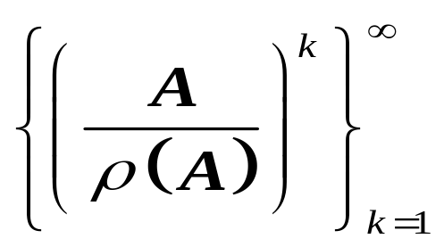
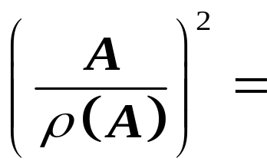
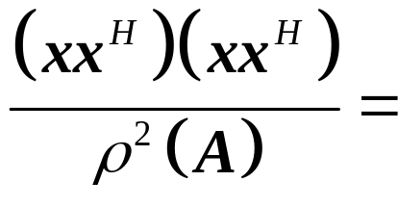
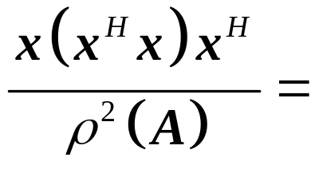
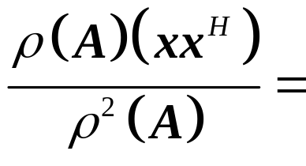
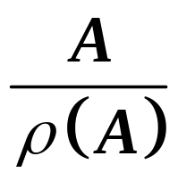
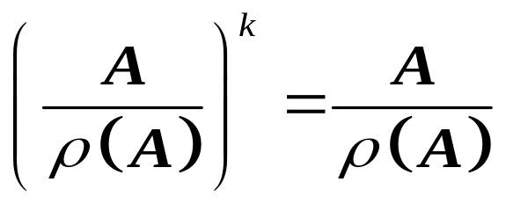
第三章部分相关习题
3．设 A=xx^{H}，其中 x∈C^{n} 且 x≠0，
判断如下矩阵序列的收敛性。
注意，A=xx^{H} 的特征值为：x^{H}x, 0, …, 0，故 r(A)=x^{H}x。
又
从而此矩阵序列的收敛，其极限为：

Slide 6
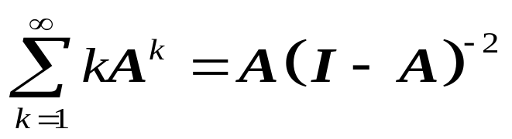
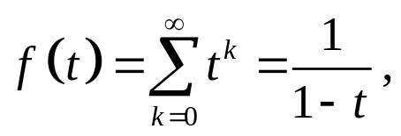
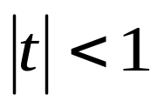
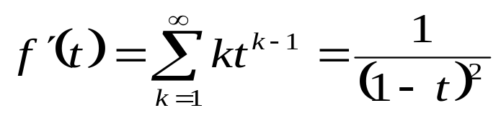
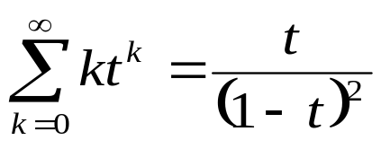

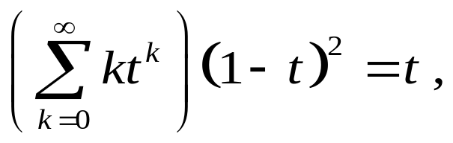
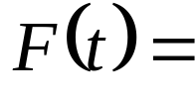

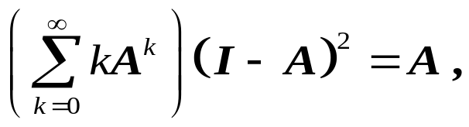
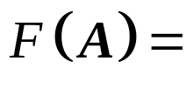
4．证明ρ(A)＜1时，
证明(1)：
注意，绝对收敛的函数幂级数
，则
令
则得到新的绝对收敛的函数幂级数
由定理3，可知相应的绝对收敛的矩阵幂级数为：
当 ρ(A)＜1时，
而当ρ(A)＜1时，可知存在一种矩阵范数，使得‖A‖＜1，
再由
相应的定理可得，(I-A)可逆，故得

Slide 7
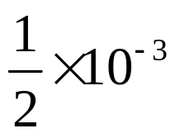
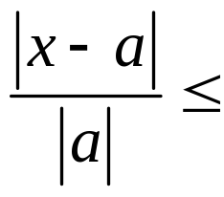
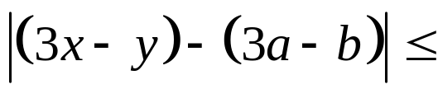

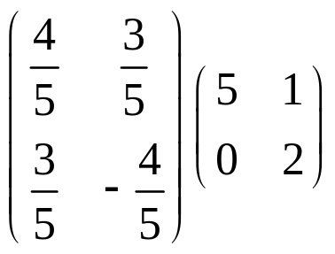
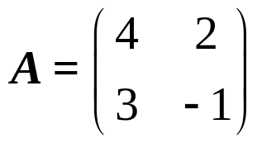
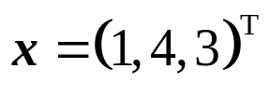
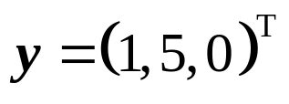
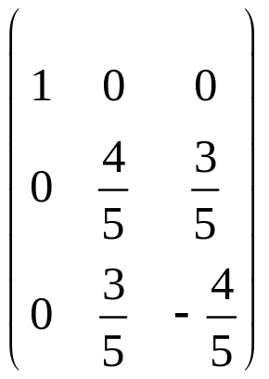

一、填空题
（1）已知a=1.234, b=2.345分别是x和y的具有4位有效数字的
近似值, 那么,
（2）
的QR分解, A=
将向量 映射成 的Householder变换矩阵
A=
1

Slide 8
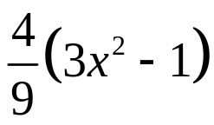
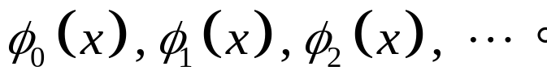

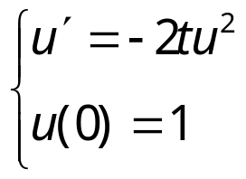
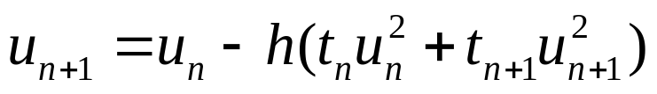
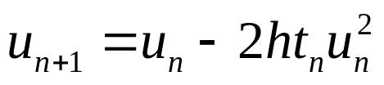

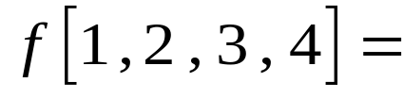


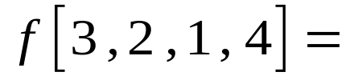
（3）记区间[-1,1]上以ρ(x)=1为权函数的正交多项式序列为
则其中的
（4）数值求解微分方程
的Euler法格式为
梯形法格式为
(5)已知f(x)是一个次数不超过4的多项式, 其部分函数值如下表所示：
x_{i} | 0 | 1 | 2 | 3 | 4
f(x_{i}) | 1 | -1 | 1 | 19 | 65
则
2
2
2

Slide 9

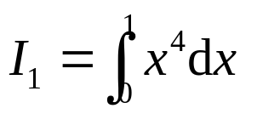
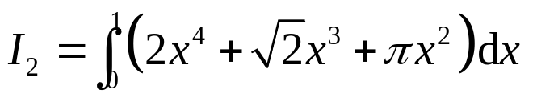


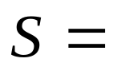
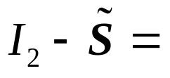
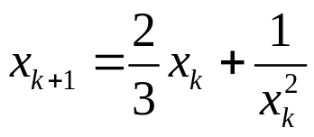
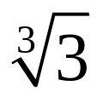
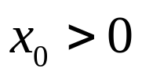
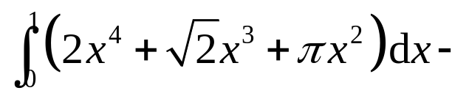
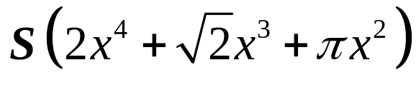
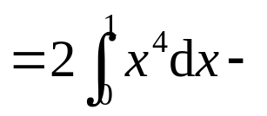
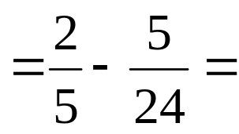
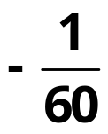
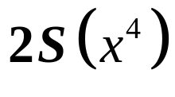
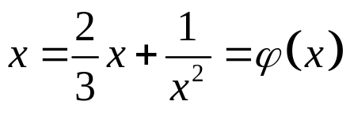
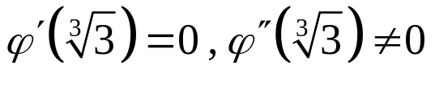

（6）满足下列条件：
的三次Hermite插值多项式H(x)=
（写成最简形式）
3
用该公式分别
（7）Simpson数值求积公式的代数精度为
估算定积分
和
所得近似值分别
记为S和
和
（8）迭代格式 对于任意初值 均收敛于
其收敛阶p=
2

Slide 10
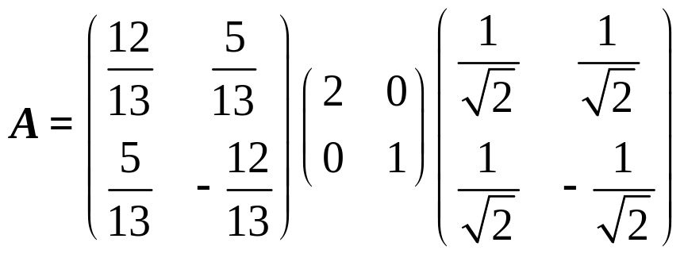
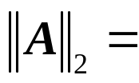
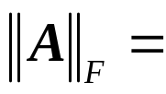

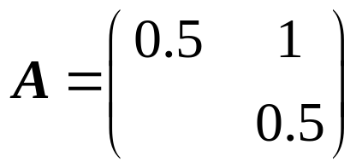













（9）设矩阵A的奇异值分解
则
2
（10）已知

Slide 11



Slide 12










二、（12分）设线性方程组
(1) 求系数矩阵的LU分解；
(2) 利用平方根法（又称Cholesky方法）解此方程组；
(3) 构造解此方程组的G-S迭代格式，并讨论其收敛性。
解 (1)

Slide 13






(2)的Cholesky分解与LU分解相同
由
解得
再由
解得
(3) G-S迭代格式

Slide 14










收敛性证明
知
所以G-S法收敛
三、（8分）求拟合下列数据的最小二乘曲线
 | 0 | 1 | 2 | 3 | 4
 | 1.8 | 1.2 | -0.2 | -0.8 | -2.2
解 法方程组
解得 a=1.96, b=-1。
最小二乘解

Slide 15
















四、（8分）设 是R^{n}上的1-向量范数, P∈R^{n×n}为非奇异矩阵。
对于任意P∈R^{n×n}为非奇异矩阵。对于任意x∈R^{n},
定义
证明： 是R^{n}上的一种向量范数, 并且
其中
为列向量。
证 (1)非负性 对于任意x∈R^{n},
并且
（2）齐次性
（3）三角不等式

Slide 16









（4）不等式的证明
方法一、 由算子范数与向量范数的相容性，
方法二、

Slide 17







五、（12分）对于解常微分方程初值问题
的线性二步法
(1) 求其局部截断误差(必须写出主项),并指出该方法是几阶方法；
(2) 讨论收敛性; (3)求绝对稳定区间。
解 （1）
局部截断误差
该方法是三阶方法
(2) 由
解得
知该方法满足根条件, 又因其阶p=3≥1,
所以该二步法收敛。

Slide 18









（3）特征方程
以下解不等式
显然
再由
得
即此线性二步法的绝对稳定区间为(-10, 0)。

Slide 19














六、（10分）已知
为Gauss型求积公式, 其中ρ为权函数；设
是以x₀, x₁, … , x_{n}为节点的Lagrange插值基函数。证明：
(1)
(2)
证 (1) 因为Gauss型求积公式的代数精度为2n+1,
而l_{i}(x)l_{j}(x)为
2n次的代数多项式,
所以
又因为当j≠i时,
．
所以
(2) 对0, 1, … , n中任意固定的i ,
而 为2n次的代数多项式,
所以
从而

Slide 20







Merry Christmas !
Happy New Year !

